Slide 1
Duetsh project
By Nassif

Slide 2
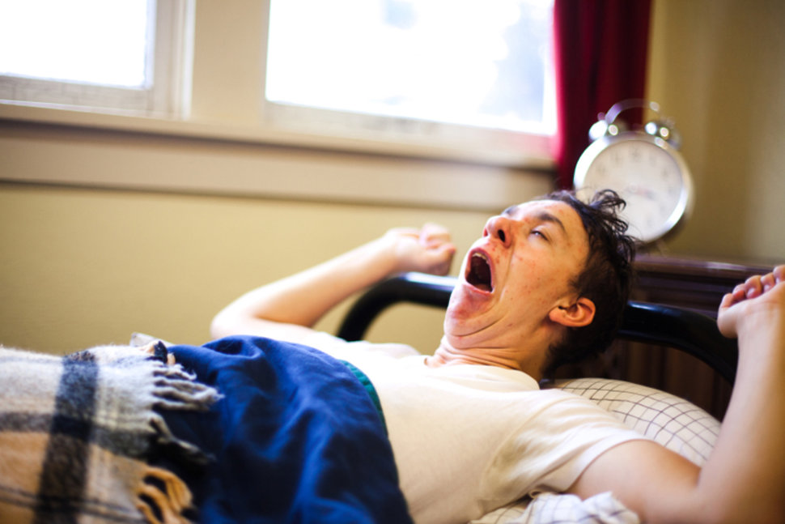
Morgen
Zuerst stehe um Sieben uhr auf dann ich frustucke dann dushe ich dann ich gehe in die shule.
This Photo by Unknown Author is licensed under CC BY-SA-NC

Slide 3
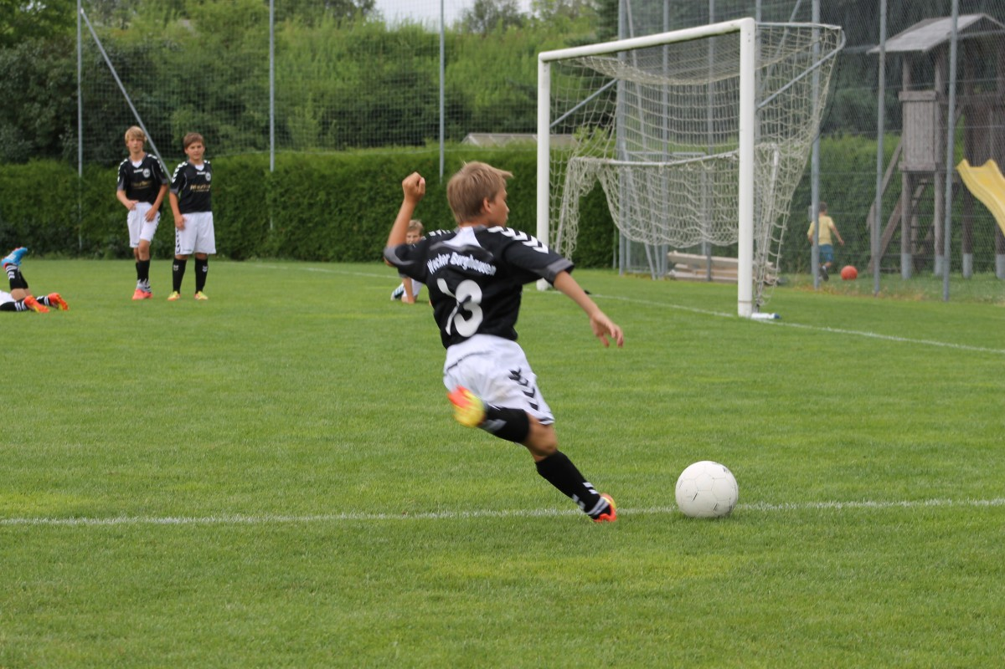
Am mittag
Dann gehe in die hause dann koche pizza dann mache ich hausofgaben dann spiele fussball ich.

Slide 4
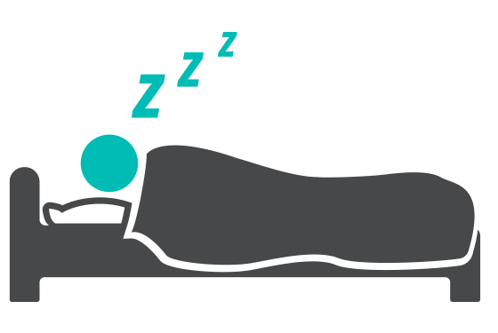
Am nachtmittag
Dann ich dushe dannach gehe schlafe.
This Photo by Unknown Author is licensed under CC BY-NC

